Slide 1


Electric Medical Service, s.r.o.
Autorizovaný distributor ultrazvuků
GE HealthCare
Ultrazvuky v ORL ambulanci

Slide 2
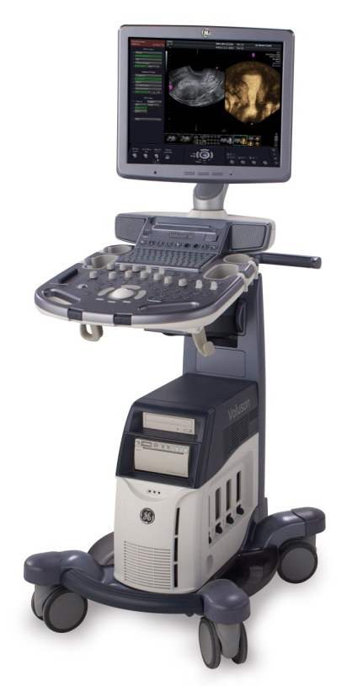
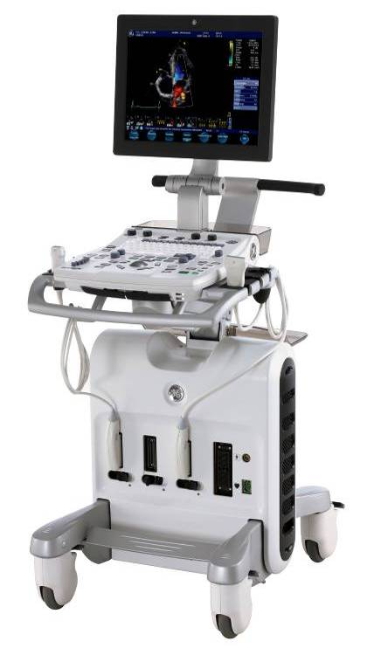
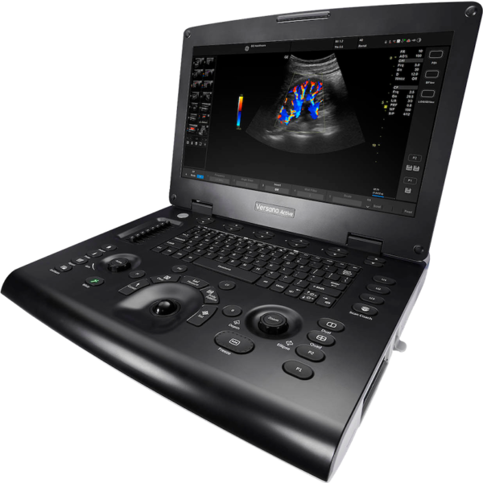

Co Vám můžeme nabídnout?
přes 28 modelů ultrazvukových systémů
ve čtyřech základních řadách:
Logiq/Versana
Voluson
Vivid

Slide 3
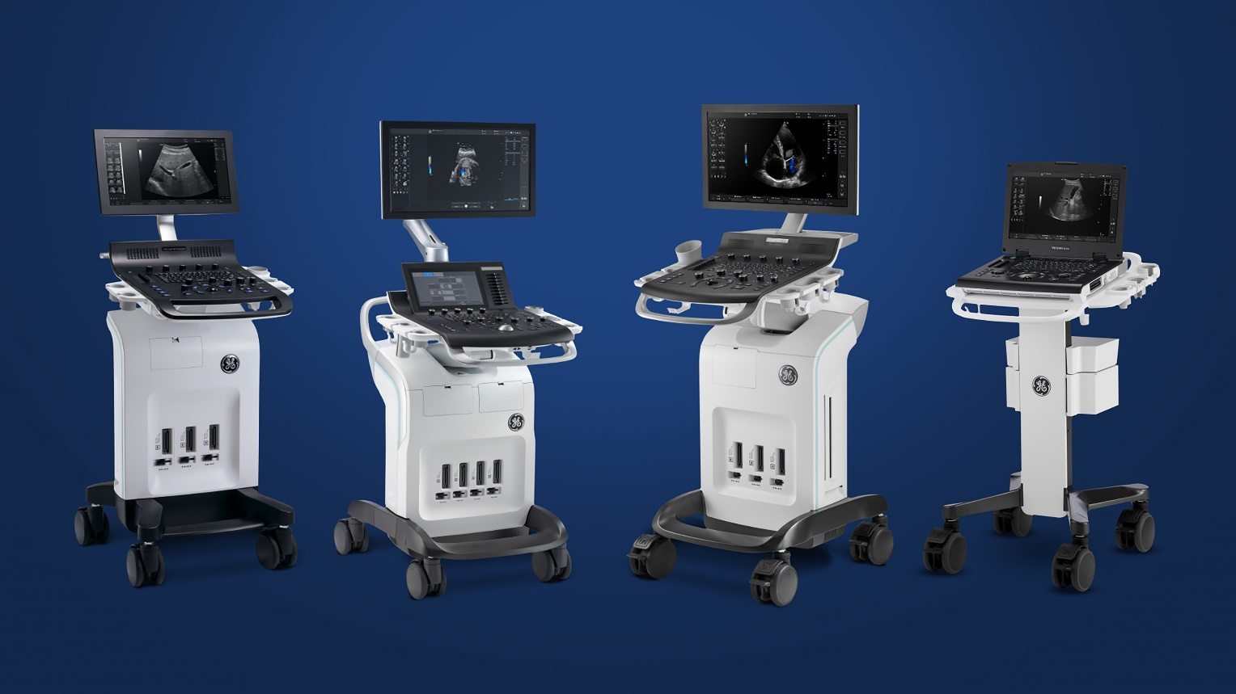
Řada Logiq / Versana
univerzální (mobilní) ultrazvukové přístroje
od ambulantních až po Hi-End přístroje
11 modelů ultrazvukových systémů

Slide 4
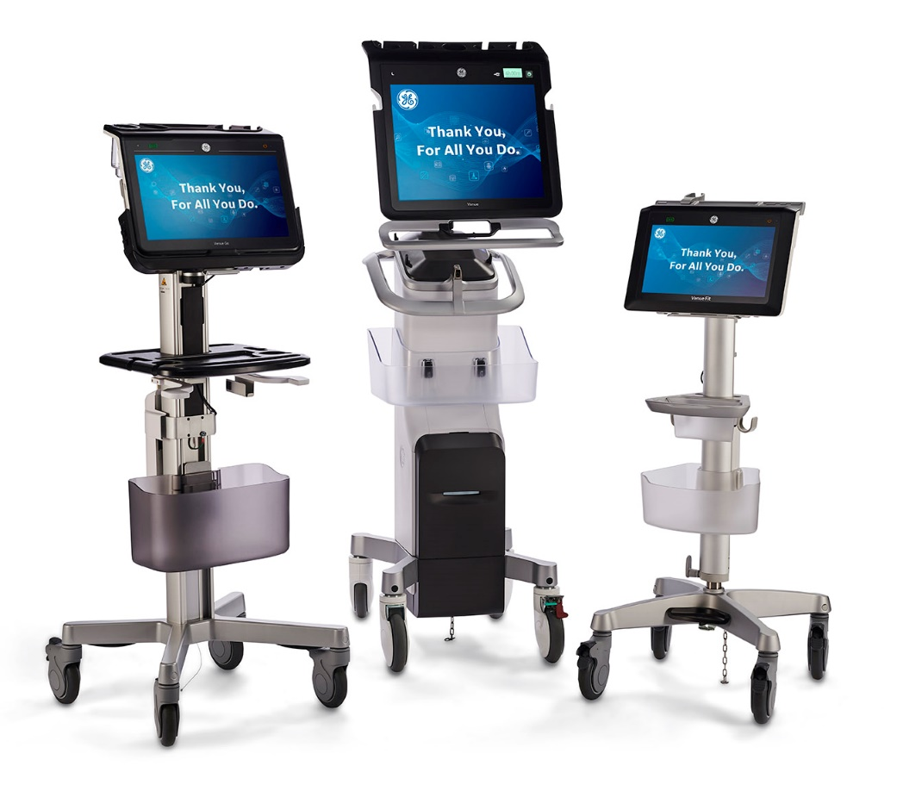
Naše speciality - Venue
systémy Venue pro urgentní medicínu s převratnými automatickými aplikacemi: Auto VTI, Auto IVC, Auto B-line, eFAST, Lung protokol, …

Slide 5
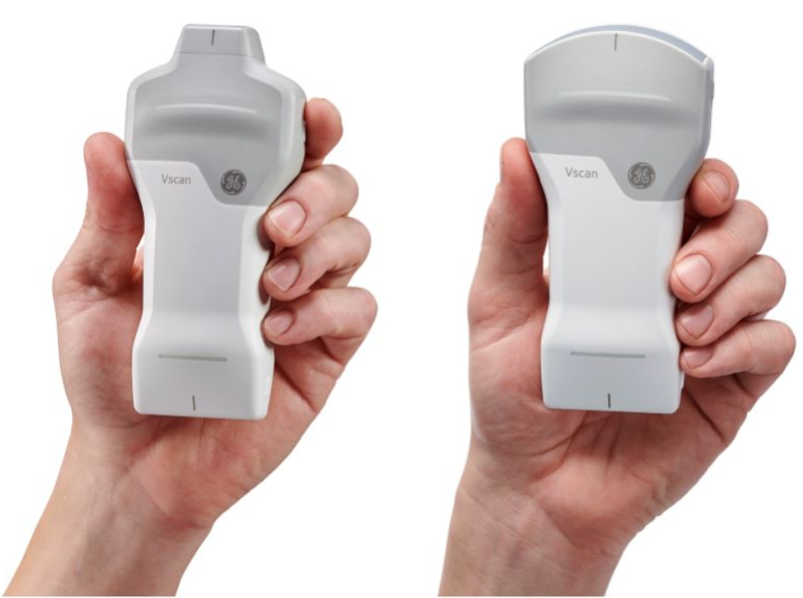
Naše speciality - Vscan Air
bezdrátový, kapesní ultrazvukový systém
duální sonda dvou možných typů CL a SL
baterie až na 50 minut, bezdrátové indukční dobíjení
aktivní módy: B-mód, barevný Doppler, PW, M-mód
Stand-by mód pro kontinuální práci se systémem
vodotěsnost (IP67) a odolnost proti otřesům (MIL_810G)
bezplatná aplikace pro iOS nebo Android

Slide 6
Funkce Needle Recognition
a Central Line

Slide 7
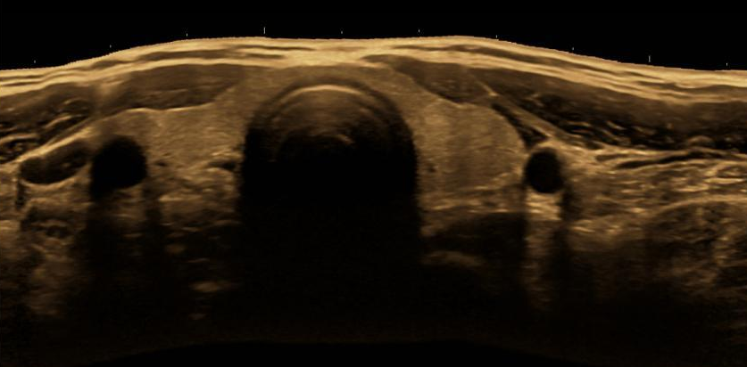
Funkce Virtual Convex
a LOGIQ View
Trapezoidní zobrazení
Panoramatické zobrazení

Slide 8
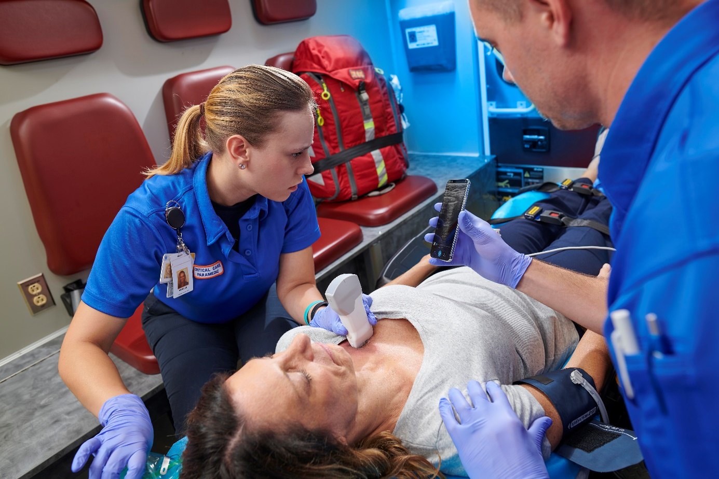
Děkuji Vám za pozornost
Více na: www.ultrazvuky.cz

